Slide 1



إدارة الفصول الدراسية وتفعيل التلعيب داخل البوربوينت باستخدام كلاسبوينت
Hebah Alsarhan
04 June 2025

Slide 2


اجندة اللقاء
✅ التعرف على أنواع الفصول داخل كلاسبوينت (العشوائي والمحفوظ) وكيفية انشائها.
✅مكافأة الطلاب وتتبع إنجازاتهم داخل البوربوينت
✅استخدام لوحة الصدارة لإشعال المنافسة الصفية
✅ تنظيم الفصل بفعالية من خلال إنشاء المجموعات التعليمية
✅ ادارة الطلاب وتقارير الفصول من خلال البوربوينت او من تطبيق الويب

Slide 3
اهمية كلاسبوينت في الفصل الدراسي
  تحويل العروض التقديمية إلى تجارب تفاعلية
  تعزيز مشاركة الطلاب
  تقييم فوري للأداء
  سهولة استخدام داخل
  توفير أدوات شرح مرئية
  تعزيز التفاعل الجماعي
  يدعم التعليم المدمج والافتراضي
  يدعم التلعيب مع او بدون اجهزة مع الطلاب

Slide 4
كم من وقت الحصة يضيع منك على تنظيم أسماء الطلاب، توزيعهم، وتتبع مشاركتهم؟
اكتب في الشات: دقيقة، 5 دقايق، أكثر؟

Slide 5

الفصول العشوائية داخل كلاسبوينت
استخدام فوري وسريع
مثالي في الحصص المؤقتة، الورش، أو الجلسات المفتوحة.
ما يحتاج إعداد مسبق أو إدخال أسماء، فقط تبدأ وتستخدم.
صفوف لا تتطلب تتبع طويل
مثل الأنشطة اللاصفية، المسابقات، المراجعات العامة، أو الفصول التي لا تحتاج إلى تقارير تتبع.
ما هو الفصل العشوائي (غير المحفوظ) العشوائي في كلاسبوينت؟
هو فصل مؤقت يتم إنشاؤه داخل الجلسة الحالية فقط، ولا يُخزَّن فيه أي بيانات دائمة. عند إغلاق البوربوينت أو إنهاء الجلسة، يتم حذف الأسماء والنقاط، ولا يمكن الرجوع إليها لاحقًا.
كسر الروتين في الحصة
يضيف عنصر مفاجأة وتشويق للدرس، ويخلق جو من الحماس في الصف.
تفعيل لوحة الصدارة مؤقت فقط
لو بدك تخلق جو منافسة ممتع بحصة وحدة فقط، من غير ما يؤثر على التقييمات أو التقارير
Notes:
(attendance taking) / Active class participation / handed over assignments early, etc

Slide 6
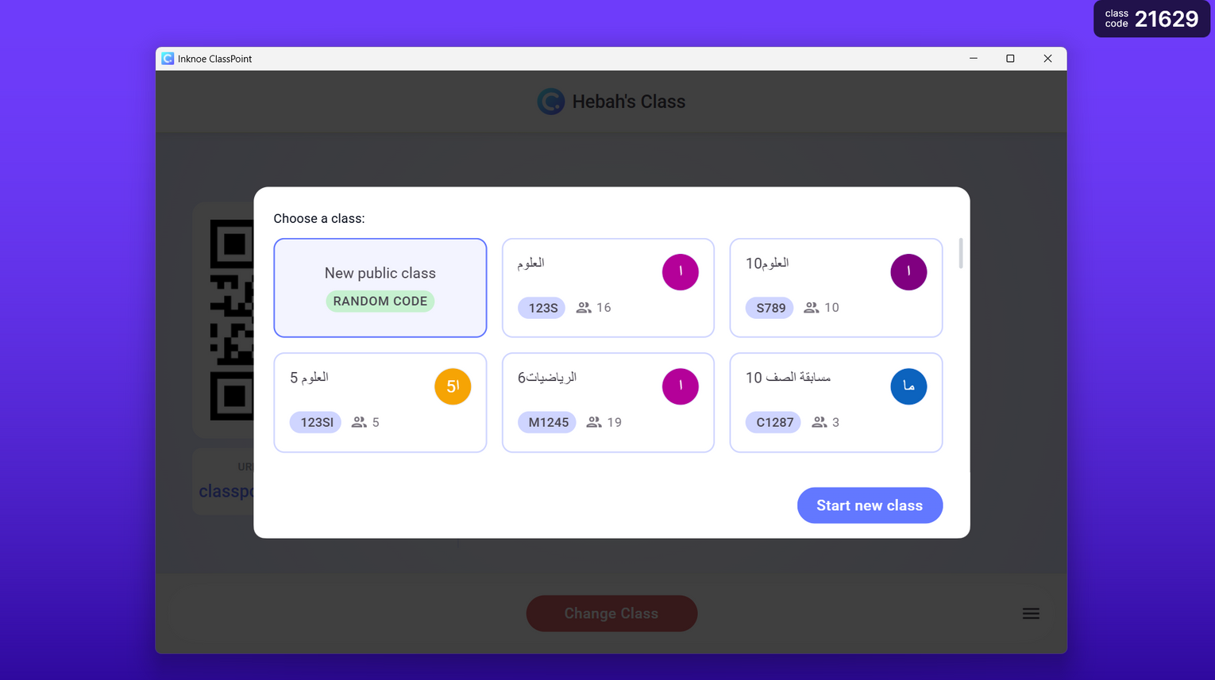

الفصول العشوائية داخل كلاسبوينت
طريقة تفعيل
الفصل العشوائي (غير المحفوظ)
Notes:
(attendance taking) / Active class participation / handed over assignments early, etc

Slide 7

بعد ما جرّبنا الفصل العشوائي، تتوقعوا متى ممكن تستخدموه في حصصكم، شاركونا بعض التطبيقات؟

Slide 8

الفصول المحفوظة داخل كلاسبوينت
ربط إجابات كل طالب باسمه تلقائيًا
ما هو الفصل المحفوظ في كلاسبوينت؟
هو فصل يتم إنشاؤه داخل كلاسبوينت ليحتفظ ببيانات الطلاب ومشاركاتهم عبر العام الدراسي كامل وتتبع تقدم الطلاب عبر جميع الجلسات الدراسية.
حفظ النقاط التي حصل عليها في كل سؤال
تتبّع التقدّم الأكاديمي للطالب على مدار العام الدراسي كامل
تصدير تقارير الأداء وتاريخ المشاركات
Notes:
(attendance taking) / Active class participation / handed over assignments early, etc

Slide 9
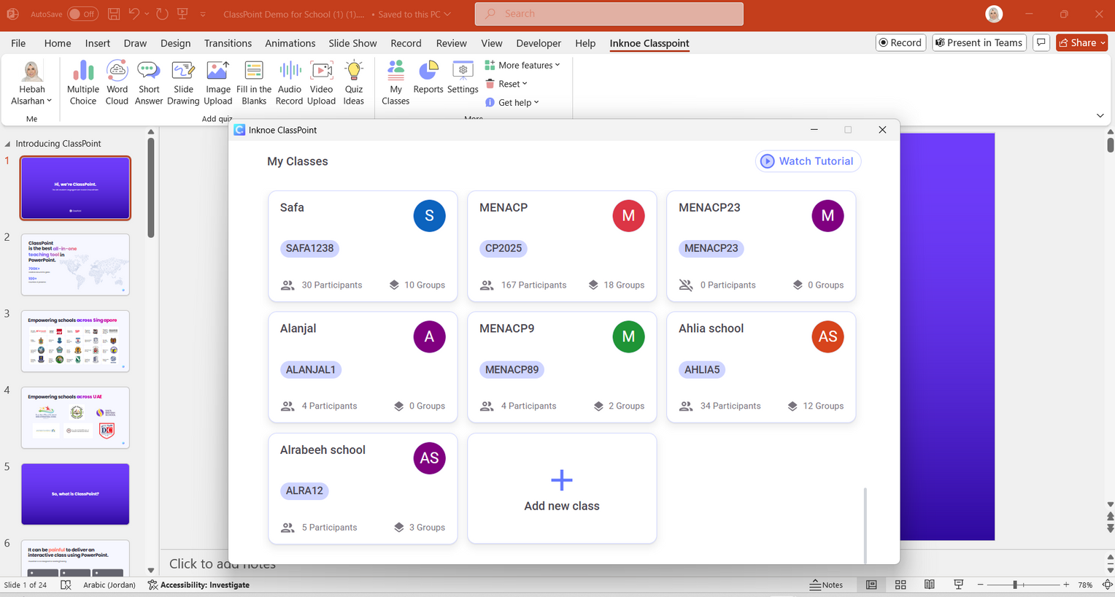
الفصول المحفوظة داخل كلاسبوينت
طريقة انشاء
الفصل المحفوظ
Notes:
(attendance taking) / Active class participation / handed over assignments early, etc

Slide 10

أي من الخيارات التالية يُعد مثالًا على التقييم التكويني
A. اختبار نهاية الوحدة
B. مشاركة الطالب في أنشطة الصف
C. تقرير نهائي للعلامات
D. امتحان معياري على مستوى المدرسة

Slide 11

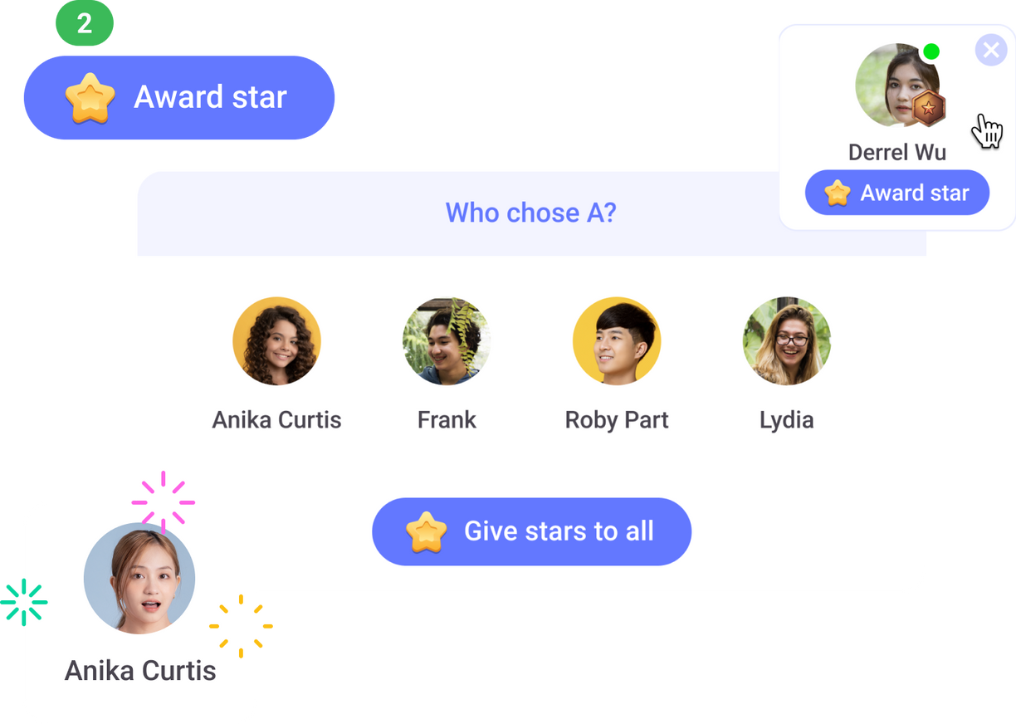

  3
التلعيب وتحفيز الطلاب من خلال النجوم- وضبط المستويات
Notes:
(attendance taking) / Active class participation / handed over assignments early, etc

Slide 12
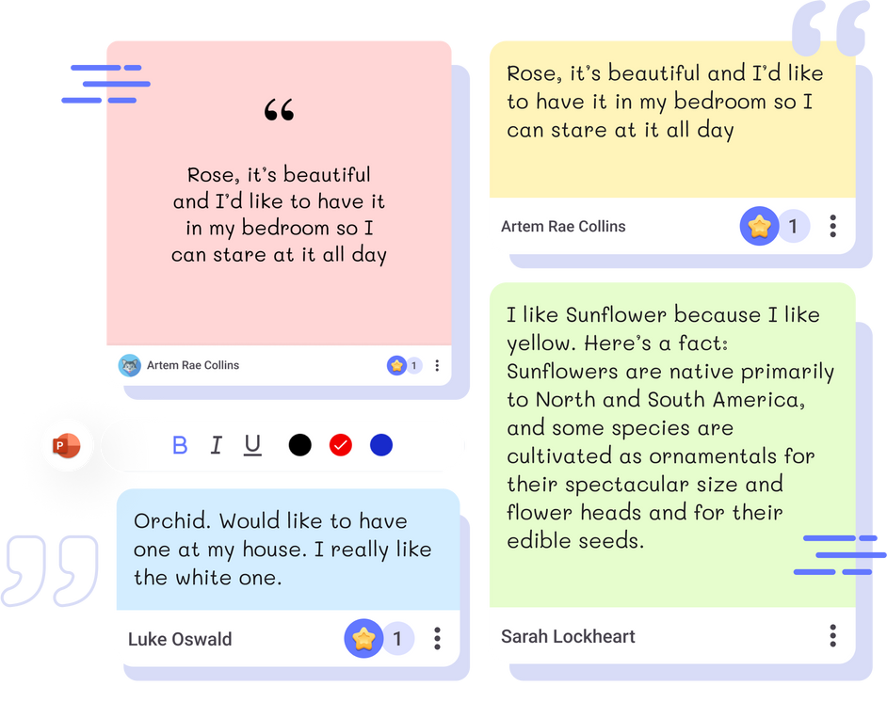
  4
استخدم النجوم مع انشطة كلاسبوينت في الفصول الدراسية

Slide 13
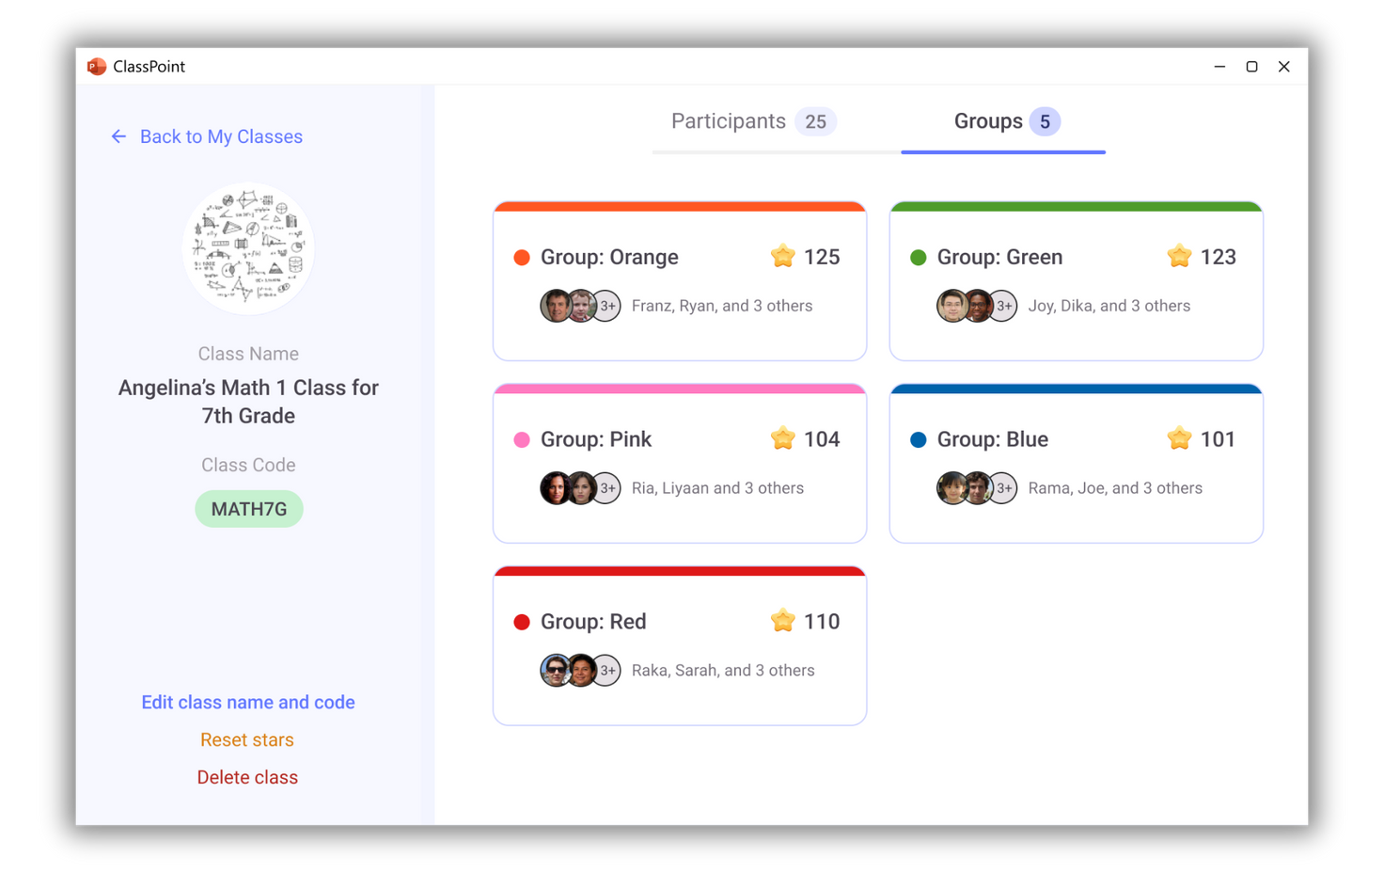

  5
تنظيم الفصل بفعالية من خلال إنشاء المجموعات التعليمية
منح النجوم لكامل المجموعة

Slide 14
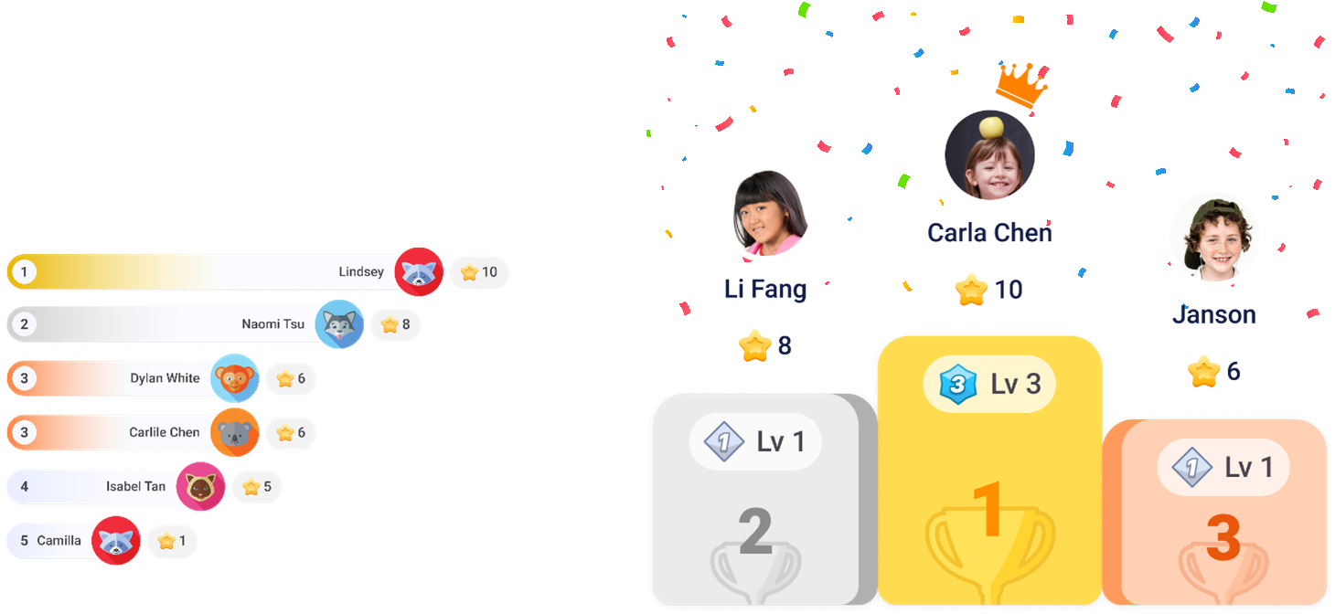
  6
تتويج الطلاب في لوحة الصدارة

Slide 15
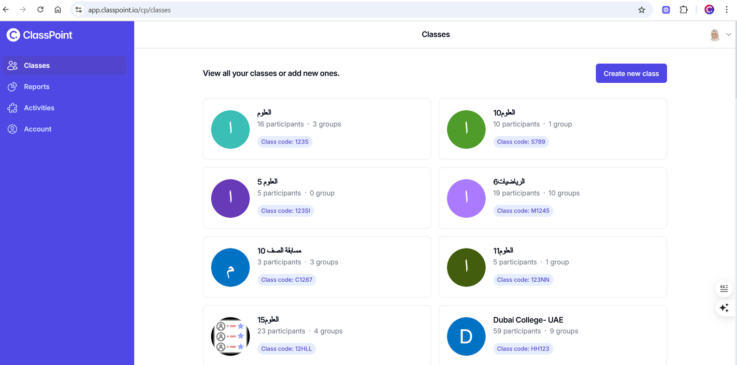
ادارة الفصل الدراسي من خلال تطبيق الويب
منح النجوم
خصم النجوم
تجميع النجوم
تعديل النجوم بعد الحصة
إعادة تعيين النجوم
حذف واضافه الطلاب
تعديل الفصول
اضافة الفصول
ادارة المجموعات
استخراج التقارير
  7

Slide 16


الفرق بين الفصل العشوائي والمحفوظ
انشاء الفصل العشوائي
انشاء الفصل المحفوظ
تلعيب الطلاب ومنحهم النجوم
ادارة الطلاب من خلال المجموعات
ادارة الفصل الدراسي داخل البوربوينت
ادارة الفصل الدراسي من تطبيق الويب
تلخيص

Slide 17
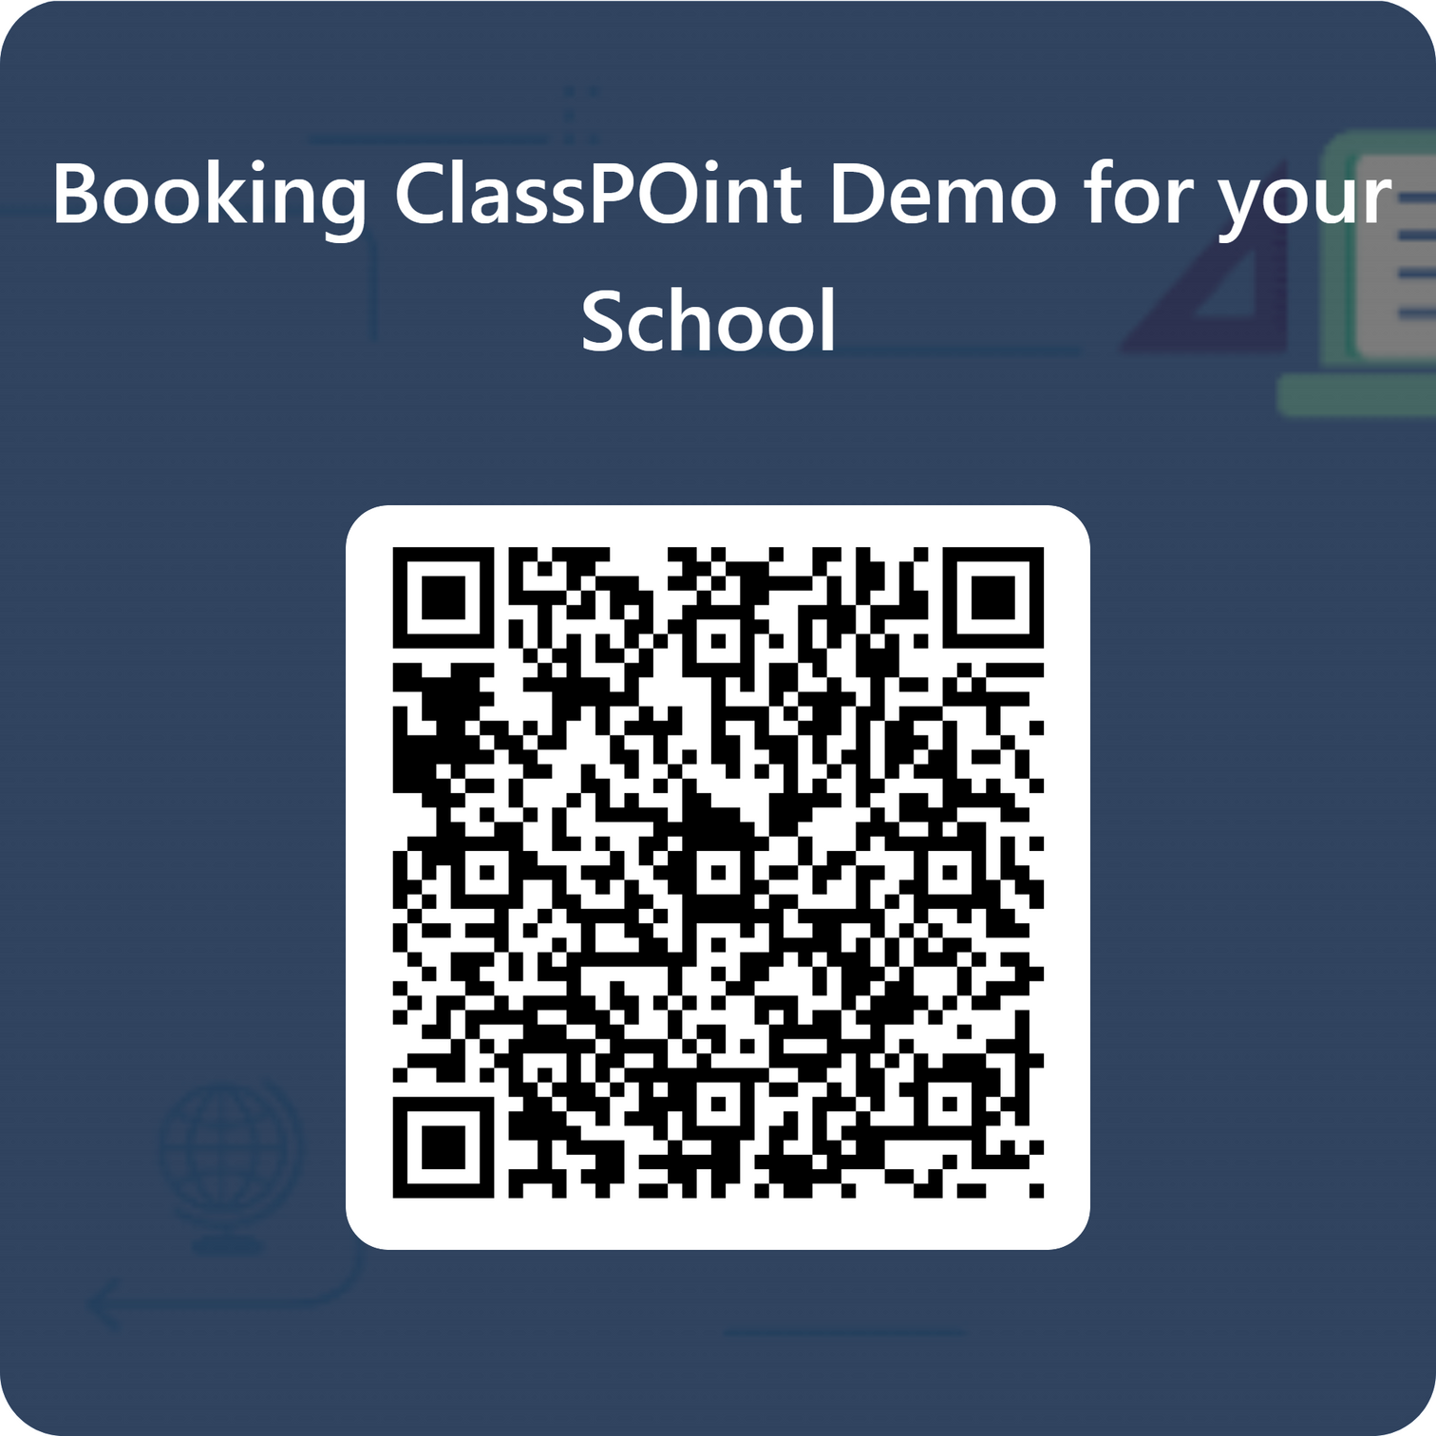
احجز ديمو الان
01
احصل على إمكانية الوصول إلى ميزات حصرية للمدرسة
02
احصل على النسخة التجريبية المجانية لمدرستك!

Slide 18



تابعنا على صفحة فيسبوك وتويتر
@ClassPointMENA
مجتمع كلاسبوينت بالعربي

Slide 19

Thank
You
Check us out
www.classpoint.io
www.edcafe.ai

